Slide 1
Исследование операций
Двойственность задач линейного программирования
Турунтаев Леонид Петрович, к.т.н., доцент кафедры автоматизации обработки информации

Slide 2
Тема 3: Двойственность задач линейного программирования
На этом вебинаре мы обсудим двойственность задач в линейном программировании.
взаимосвязь прямой и обратной задачи линейного программирования
теоремы двойственности.
покажем экономический анализ ресурсных ограничений задачи планирования производства графическим и табличным способом.

Slide 3
Задача вебинара
Основная задача вебинара
приобретение практических умений и навыков в составлении двойственных задач линейного программирования и анализе ресурсных ограничений задач планирования производства

Slide 4
Задача использования ресурсов
Рассмотрим пример.
Ресурсы | Расходы сырья на 1ед. продукции |  | Запасы сырья
 | Р₁ | Р₂
Сырье | 1 | 3 | 14
Труд | 4 | 2 | 26
Цена продукции | 3 | 5
Найти: План выпуска продукции, который обеспечивает максимальную выручку от её реализации

Slide 5
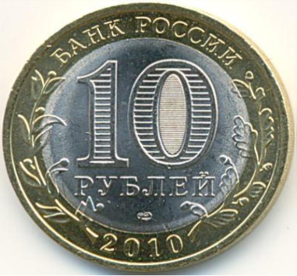

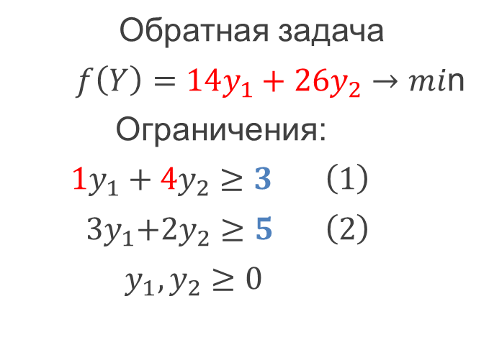
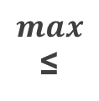

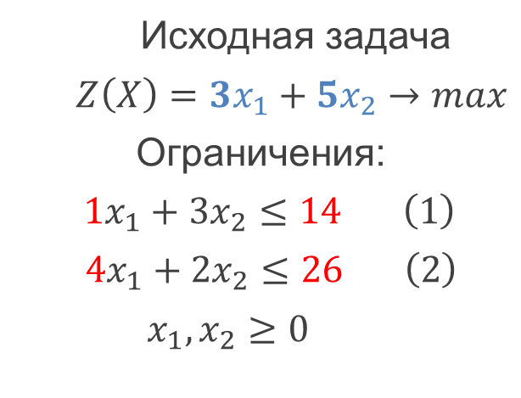







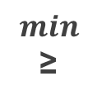
Двойственная задача линейного программирования
Введем оценку $Y=\left(y_{1},y_{2}\right)$ на каждый ресурсов. Обзовём её ценой ресурса.
Исходная задача
$Z\left(X\right)=3x_{1}+5x_{2}→max$
Ограничения:
${1x}_{1}+3x_{2}≤14 \left(1\right)$
$4x_{1}+2x_{2}≤26 \left(2\right)$
$x_{1},x_{2}≥0$
Обратная задача
$f\left(Y\right)=14y_{1}+26y_{2}→mi$n
Ограничения:
${1y}_{1}+4y_{2}≥3 \left(1\right)$
$${ 3y}_{1}+2y_{2}≥5 \left(2\right)$$
$y_{1},y_{2}≥0$
$$y_{1}$$
$$y_{2}$$
$$x_{1}$$
$$x_{2}$$
$$y_{1},y_{2}$$
$$max$$
≤
$$min$$
≥
$$x_{1},x_{2}$$

Slide 6
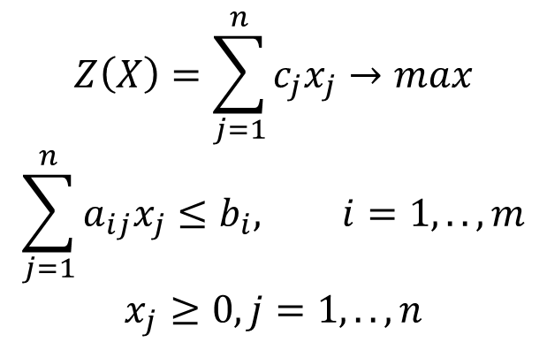




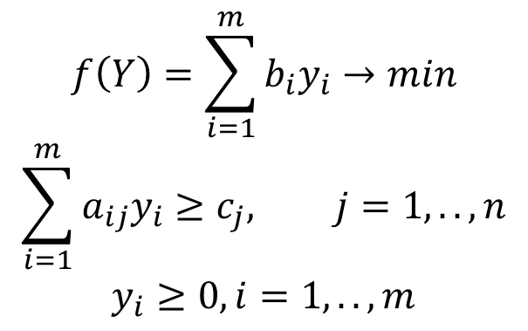
Двойственная задача линейного программирования (в общем виде)
Исходная задача
Обратная задача
$$Z\left(X\right)=\sum_{j=1}^{n}{c_{j}x_{j}→max}$$
$$\sum_{j=1}^{n}{a_{ij}x_{j}≤b_{i}, i=1,..,m}$$
$$x_{j}≥0,j=1,..,n$$
$$f\left(Y\right)=\sum_{i=1}^{m}{b_{i}y_{i}→min}$$
$$\sum_{i=1}^{m}{a_{ij}y_{i}≥c_{j}, j=1,..,n}$$
$$y_{i}≥0,i=1,..,m$$
$$y_{i}$$
$$x_{j}$$
$$y_{i}$$
$$max$$
≤
$$min$$
≥
$$x_{j}$$

Slide 7
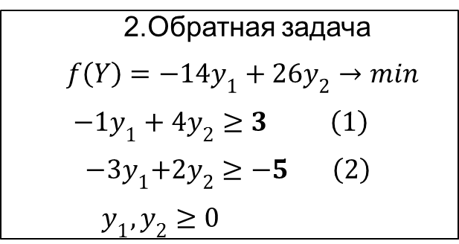
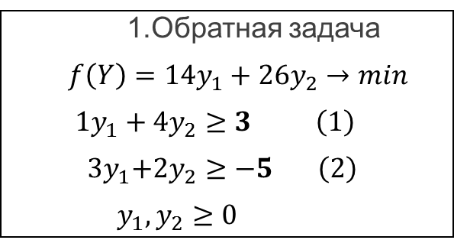
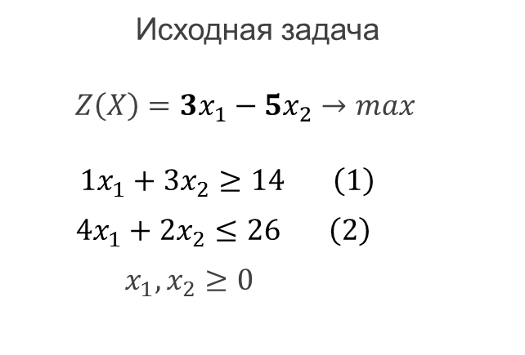
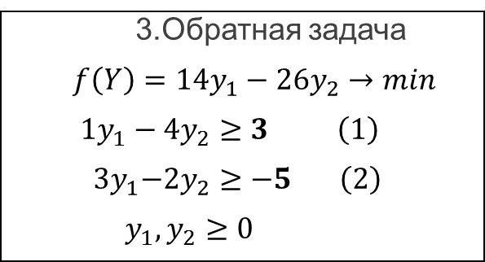
Двойственная к исходной (вопрос)
Какая из моделей будет являться двойственной к исходной?
Исходная задача
$$Z\left(X\right)=3x_{1}−5x_{2}→max$$
${1x}_{1}+3x_{2}≥14 \left(1\right)$
$4x_{1}+2x_{2}≤26 \left(2\right)$
$x_{1},x_{2}≥0$
1.Обратная задача
$$f\left(Y\right)=14y_{1}+26y_{2}→min$$
${1y}_{1}+4y_{2}≥3 \left(1\right)$
$${ 3y}_{1}+2y_{2}≥−5 \left(2\right)$$
$y_{1},y_{2}≥0$
2.Обратная задача
$$f\left(Y\right)=−14y_{1}+26y_{2}→min$$
${−1y}_{1}+4y_{2}≥3 \left(1\right)$
$${ −3y}_{1}+2y_{2}≥−5 \left(2\right)$$
$y_{1},y_{2}≥0$
3.Обратная задача
$$f\left(Y\right)=14y_{1}−26y_{2}→min$$
${1y}_{1}−4y_{2}≥3 \left(1\right)$
$${ 3y}_{1}−2y_{2}≥−5 \left(2\right)$$
$y_{1},y_{2}≥0$

Slide 8
Двойственная к исходной (вопрос)
Какая из моделей будет являться двойственной к исходной?
Исходная задача
$$Z\left(X\right)=3x_{1}−5x_{2}→max$$
${1x}_{1}+3x_{2}≥14 \left(1\right)$
$4x_{1}+2x_{2}≤26 \left(2\right)$
$x_{1},x_{2}≥0$
1.Обратная задача
$$f\left(Y\right)=14y_{1}+26y_{2}→min$$
${1y}_{1}+4y_{2}≥3 \left(1\right)$
$${ 3y}_{1}+2y_{2}≥−5 \left(2\right)$$
$y_{1},y_{2}≥0$
2.Обратная задача
$$f\left(Y\right)=−14y_{1}+26y_{2}→min$$
${−1y}_{1}+4y_{2}≥3 \left(1\right)$
$${ −3y}_{1}+2y_{2}≥−5 \left(2\right)$$
$y_{1},y_{2}≥0$
3.Обратная задача
$$f\left(Y\right)=14y_{1}−26y_{2}→min$$
${1y}_{1}−4y_{2}≥3 \left(1\right)$
$${ 3y}_{1}−2y_{2}≥−5 \left(2\right)$$
$y_{1},y_{2}≥0$
Ответ: 2. Чтобы перейти к двойственной следует изменить ограничение 1

Slide 9

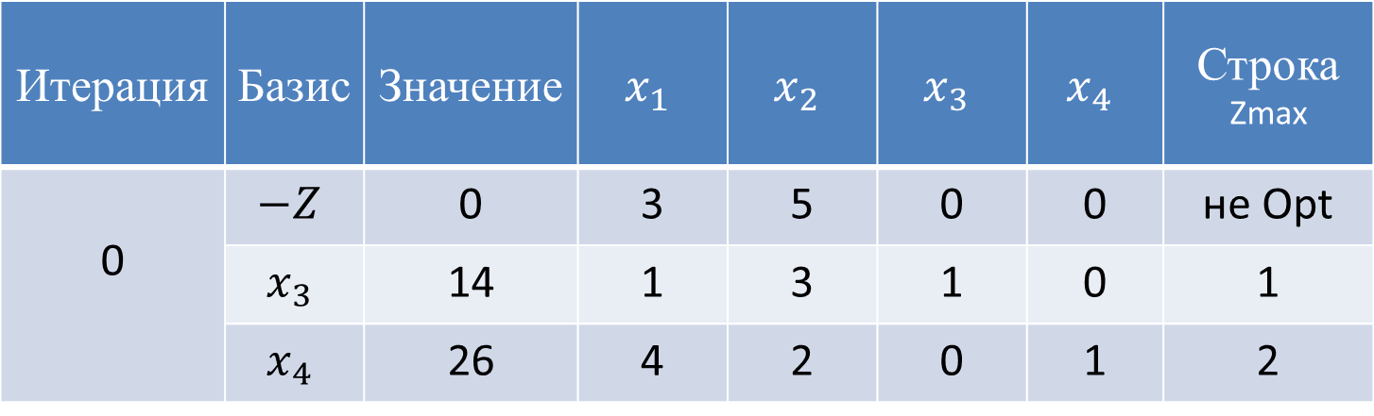
Начальная таблица исходной задачи
Исходная задача
$Z\left(X\right)=3x_{1}+5x_{2}→max$
Ограничения:
${1x}_{1}+3x_{2}≤14 \left(1\right)$
$4x_{1}+2x_{2}≤26 \left(2\right)$
$x_{1},x_{2}≥0$
Итерация | Базис | Значение | $$x_{1}$$ | $$x_{2}$$ | $$x_{3}$$ | $$x_{4}$$ | Строка Zmax
0 | $$−Z$$ | 0 | 3 | 5 | 0 | 0 | не Opt
 | $$x_{3}$$ | 14 | 1 | 3 | 1 | 0 | 1
 | $$x_{4}$$ | 26 | 4 | 2 | 0 | 1 | 2

Slide 10
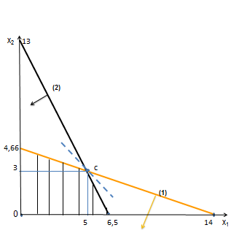
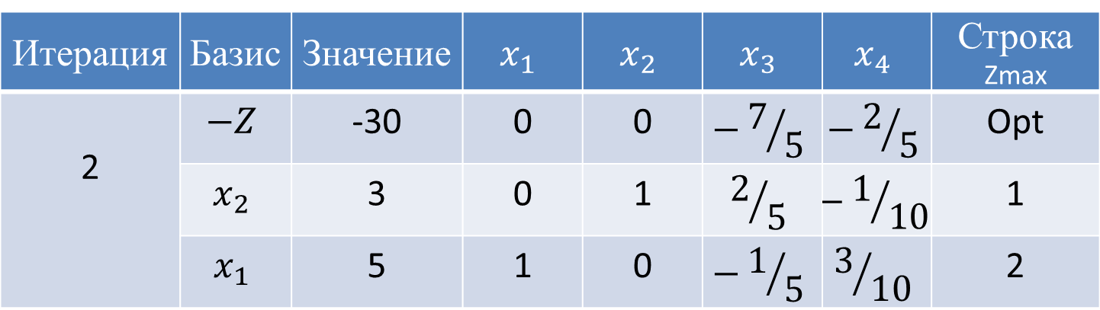
Оптимальная таблица исходной задачи
Исходная задача
$Z\left(X\right)=3x_{1}+5x_{2}→max$
Ограничения:
${1x}_{1}+3x_{2}≤14 \left(1\right)$
$4x_{1}+2x_{2}≤26 \left(2\right)$
$x_{1},x_{2}≥0$
Итерация | Базис | Значение | $$x_{1}$$ | $$x_{2}$$ | $$x_{3}$$ | $$x_{4}$$ | Строка Zmax
2 | $$−Z$$ | -30 | 0 | 0 | $$−7/5$$ | $$−2/5$$ | Opt
 | $$x_{2}$$ | 3 | 0 | 1 | $$2/5$$ | $$−1/{10}$$ | 1
 | $$x_{1}$$ | 5 | 1 | 0 | $$−1/5$$ | $$3/{10}$$ | 2

Slide 11

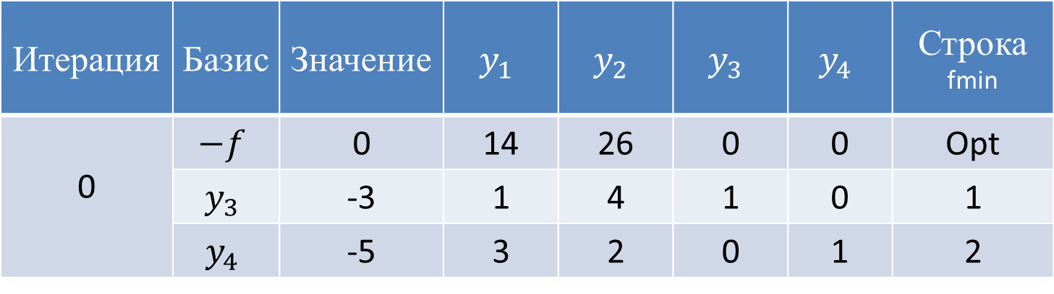
Начальная таблица обратной задачи
Исходная задача
$Z\left(X\right)=3x_{1}+5x_{2}→max$
Ограничения:
${1x}_{1}+3x_{2}≤14 \left(1\right)$
$4x_{1}+2x_{2}≤26 \left(2\right)$
$x_{1},x_{2}≥0$
Обратная задача
$f\left(Y\right)=14y_{1}+26y_{2}→mi$n
Ограничения:
${1y}_{1}+4y_{2}≥3 \left(1\right)$
$${ 3y}_{1}+2y_{2}≥5 \left(2\right)$$
$y_{1},y_{2}≥0$
Итерация | Базис | Значение | $$y_{1}$$ | $$y_{2}$$ | $$y_{3}$$ | $$y_{4}$$ | Строка fmin
0 | $$−f$$ | 0 | 14 | 26 | 0 | 0 | Opt
 | $$y_{3}$$ | -3 | 1 | 4 | 1 | 0 | 1
 | $$y_{4}$$ | -5 | 3 | 2 | 0 | 1 | 2

Slide 12
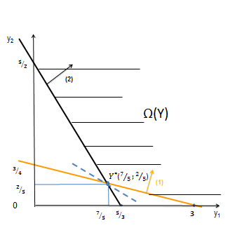
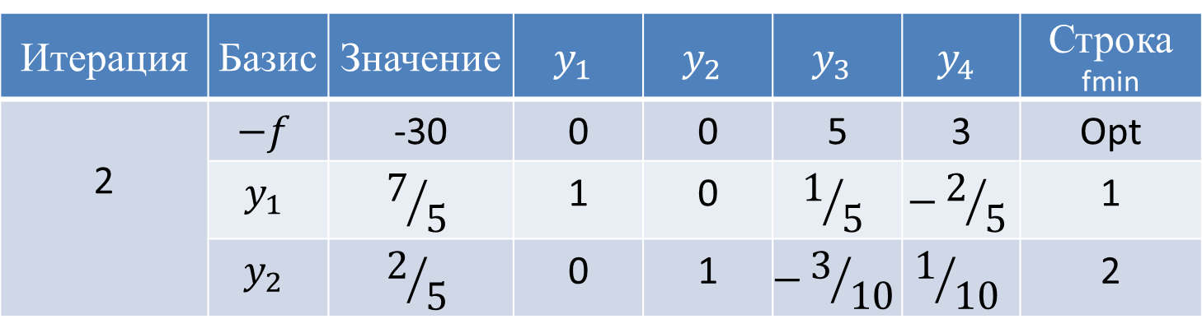

Оптимальная таблица обратной задачи
Обратная задача
$f\left(Y\right)=14y_{1}+26y_{2}→mi$n
Ограничения:
${1y}_{1}+4y_{2}≥3 \left(1\right)$
$${ 3y}_{1}+2y_{2}≥5 \left(2\right)$$
$y_{1},y_{2}≥0$
Итерация | Базис | Значение | $$y_{1}$$ | $$y_{2}$$ | $$y_{3}$$ | $$y_{4}$$ | Строка fmin
2 | $$−f$$ | -30 | 0 | 0 | 5 | 3 | Opt
 | $$y_{1}$$ | $$7/5$$ | 1 | 0 | $$1/5$$ | $$−2/5$$ | 1
 | $$y_{2}$$ | $$2/5$$ | 0 | 1 | $$−3/{10}$$ | $$1/{10}$$ | 2

Slide 13
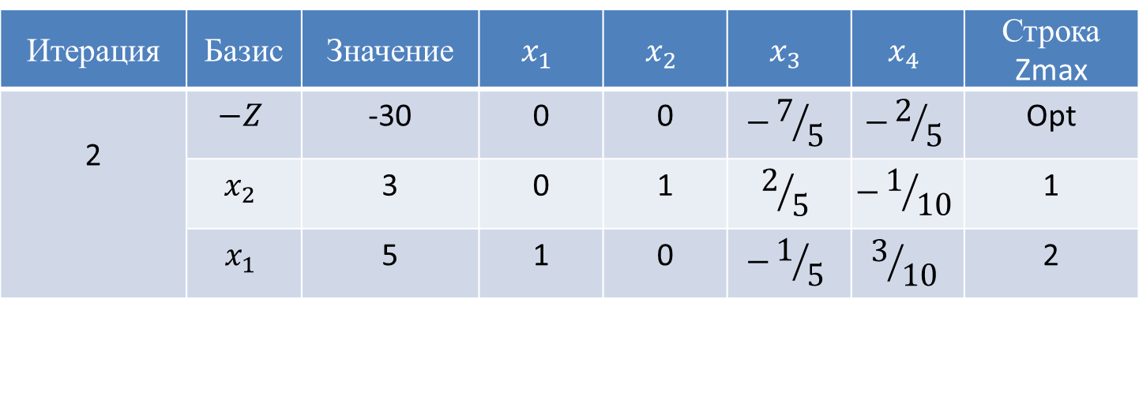
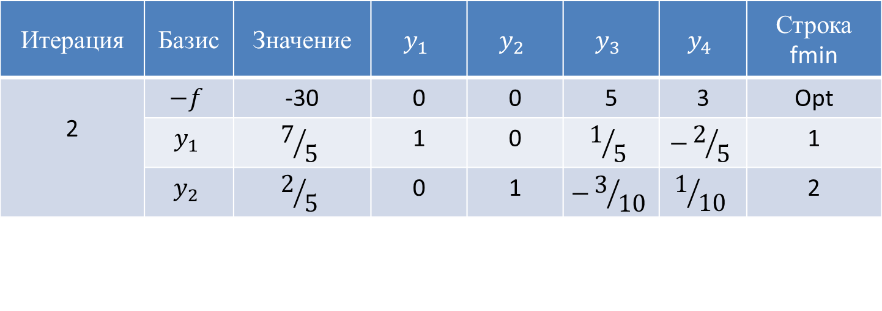
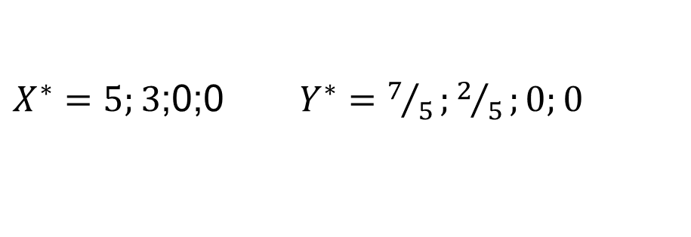

Оптимальные таблицы прямой и обратной задачи
Итерация | Базис | Значение | $$x_{1}$$ | $$x_{2}$$ | $$x_{3}$$ | $$x_{4}$$ | Строка Zmax
2 | $$−Z$$ | -30 | 0 | 0 | $$−7/5$$ | $$−2/5$$ | Opt
 | $$x_{2}$$ | 3 | 0 | 1 | $$2/5$$ | $$−1/{10}$$ | 1
 | $$x_{1}$$ | 5 | 1 | 0 | $$−1/5$$ | $$3/{10}$$ | 2
Итерация | Базис | Значение | $$y_{1}$$ | $$y_{2}$$ | $$y_{3}$$ | $$y_{4}$$ | Строка fmin
2 | $$−f$$ | -30 | 0 | 0 | 5 | 3 | Opt
 | $$y_{1}$$ | $$7/5$$ | 1 | 0 | $$1/5$$ | $$−2/5$$ | 1
 | $$y_{2}$$ | $$2/5$$ | 0 | 1 | $$−3/{10}$$ | $$1/{10}$$ | 2
$$Z\left(X^{∗}\right)=f(Y^{∗})$$
$X^{∗}=5;3$;0;0$Y^{∗}=7/5;2/5;0;0$

Slide 14

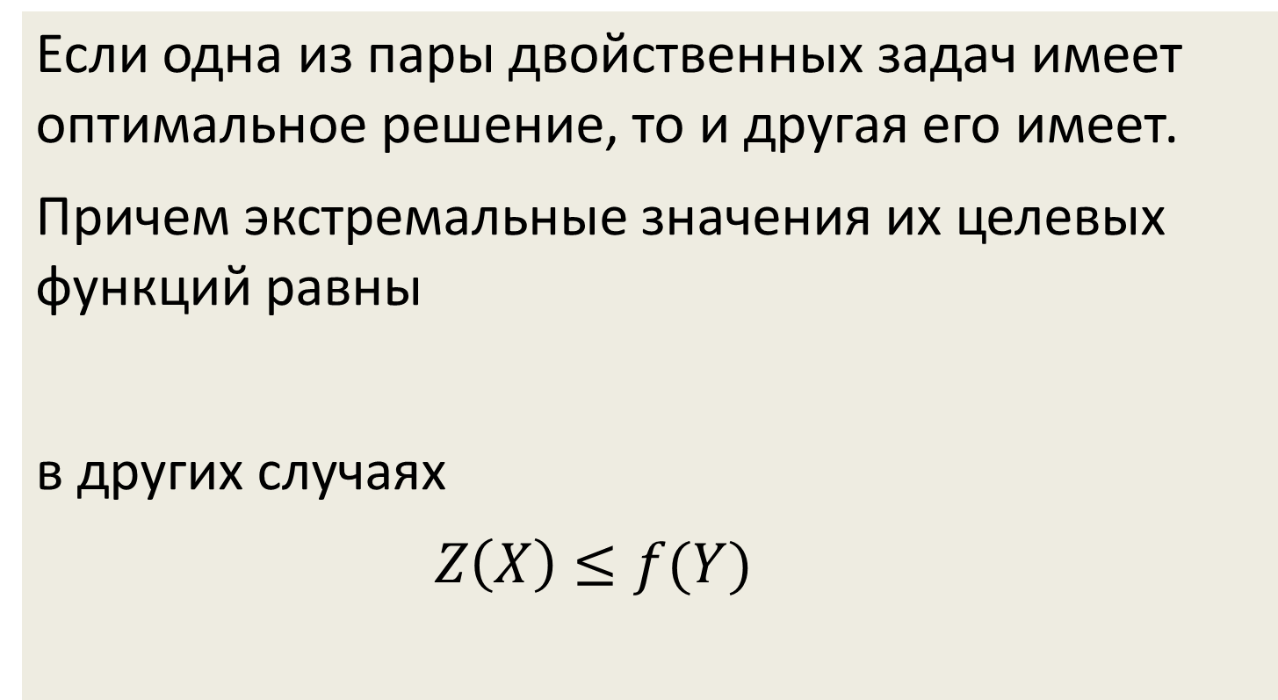

Первая (основная) теорема двойственности
Если одна из пары двойственных задач имеет оптимальное решение, то и другая его имеет.
Причем экстремальные значения их целевых функций равны
в других случаях
$Z\left(X\right)≤f(Y)$
$$Z\left(X^{∗}\right)=f(Y^{∗})$$
$$Z\left(X\right) →max$$
$$f(Y)→min$$

Slide 15
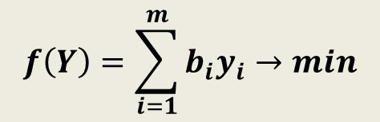
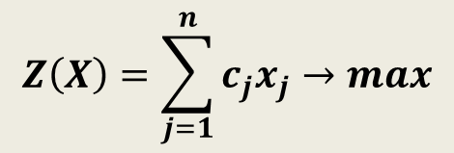

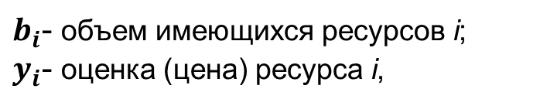
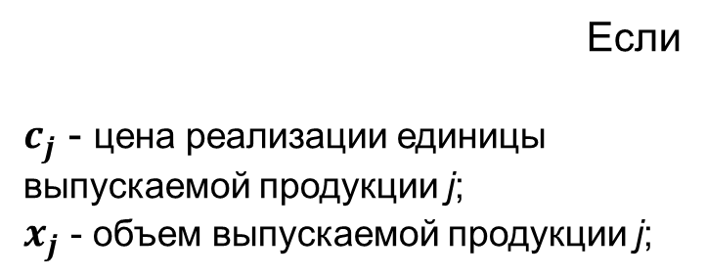
Интерпретация первой теоремы двойственности
Исходная задача
Обратная задача
$$Z\left(X\right)=\sum_{j=1}^{n}{c_{j}x_{j}→max}$$
$$f\left(Y\right)=\sum_{i=1}^{m}{b_{i}y_{i}→min}$$
Если
$c_{j}$ - цена реализации единицы выпускаемой продукции j;
$x_{j}$ - объем выпускаемой продукции j;
$b_{i}$- объем имеющихся ресурсов i;
$y_{i}$- оценка (цена) ресурса i,
то в точке оптимума $X^{∗}$ и $Y^{∗}$
доход от реализации всех видов продукции $Z\left(X\right)$ будет равен
затратам на все виды ресурсов $f\left(Y\right)$, используемых в производстве.
В других случаях затраты на ресурсы выше дохода от продажи продукции.

Slide 16
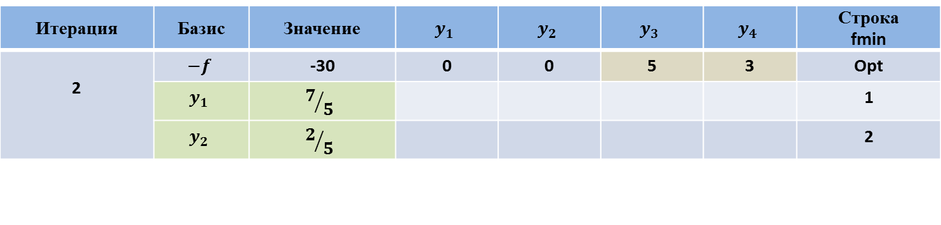
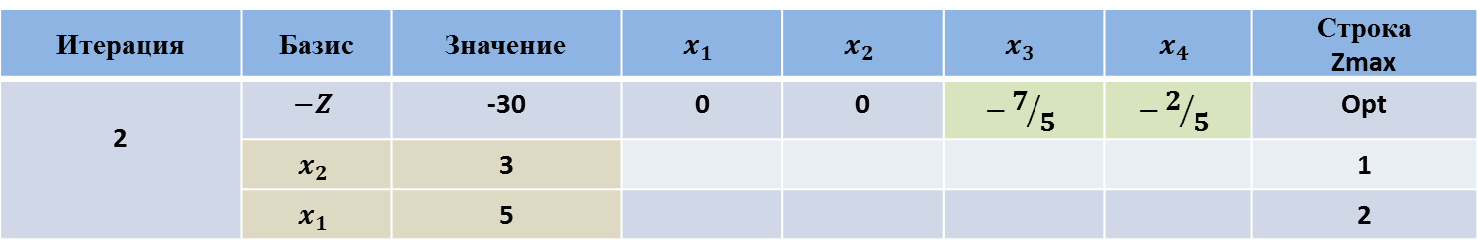


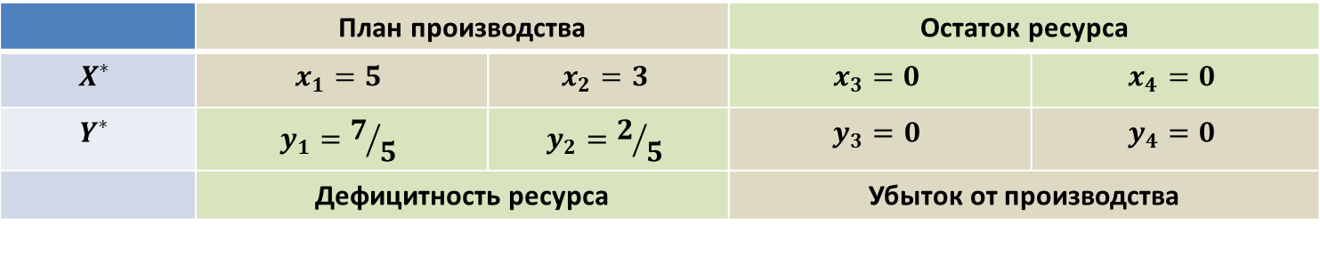
Вторая теорема двойственности
Итерация | Базис | Значение | $$x_{1}$$ | $$x_{2}$$ | $$x_{3}$$ | $$x_{4}$$ | Строка Zmax
2 | $$−Z$$ | -30 | 0 | 0 | $$−7/5$$ | $$−2/5$$ | Opt
 | $$x_{2}$$ | 3 |  |  |  |  | 1
 | $$x_{1}$$ | 5 |  |  |  |  | 2
Итерация | Базис | Значение | $$y_{1}$$ | $$y_{2}$$ | $$y_{3}$$ | $$y_{4}$$ | Строка fmin
2 | $$−f$$ | -30 | 0 | 0 | 5 | 3 | Opt
 | $$y_{1}$$ | $$7/5$$ |  |  |  |  | 1
 | $$y_{2}$$ | $$2/5$$ |  |  |  |  | 2
 | План производства |  | Остаток ресурса
$$X^{∗}$$ | $$x_{1}=5$$ | $$x_{2}=3$$ | $$x_{3}=0$$ | $$x_{4}=0$$
$$Y^{∗}$$ | $$y_{1}=7/5$$ | $$y_{2}=2/5$$ | $$y_{3}=0$$ | $$y_{4}=0$$
 | Дефицитность ресурса |  | Убыток от производства
$$y_{1}·x_{3}=0; y_{2}·x_{4}=0;$$
$$x_{1}·y_{3}=0; x_{2}·y_{4}=0;$$

Slide 17
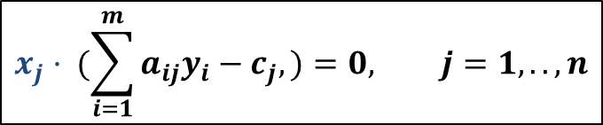
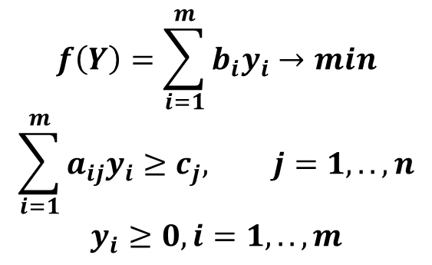
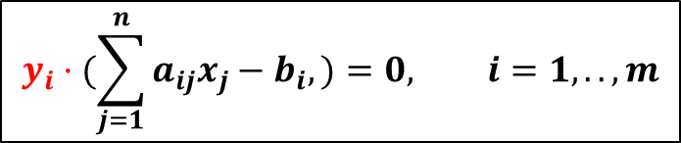
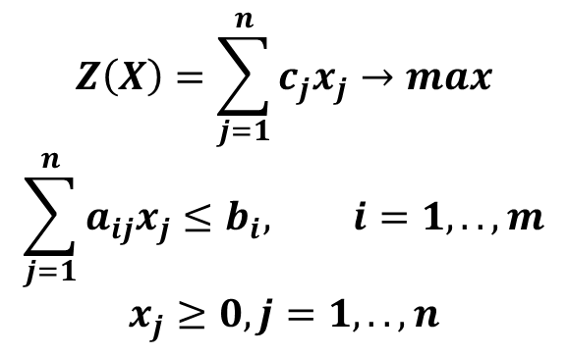
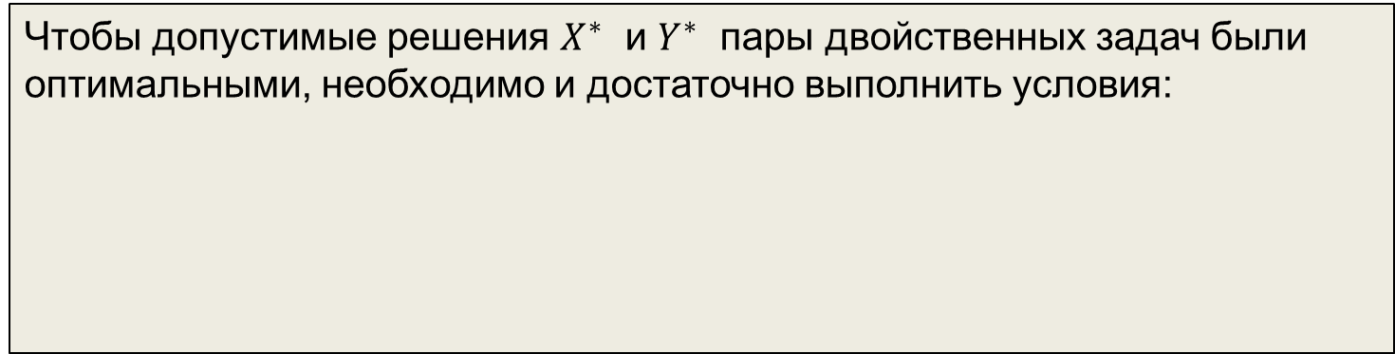


Вторая теорема двойственности
Исходная задача
Обратная задача
$$Z\left(X\right)=\sum_{j=1}^{n}{c_{j}x_{j}→max}$$
$$\sum_{j=1}^{n}{a_{ij}x_{j}≤b_{i}, i=1,..,m}$$
$$x_{j}≥0,j=1,..,n$$
$$f\left(Y\right)=\sum_{i=1}^{m}{b_{i}y_{i}→min}$$
$$\sum_{i=1}^{m}{a_{ij}y_{i}≥c_{j}, j=1,..,n}$$
$$y_{i}≥0,i=1,..,m$$
$$y_{i}$$
$$x_{j}$$
Чтобы допустимые решения $X^{∗}$ и $Y^{∗}$ пары двойственных задач были оптимальными, необходимо и достаточно выполнить условия:
$$y_{i}·(\sum_{j=1}^{n}{a_{ij}x_{j}−b_{i},)=0, i=1,..,m}$$
$$x_{j}· (\sum_{i=1}^{m}{a_{ij}y_{i}−c_{j},)=0, j=1,..,n}$$

Slide 18
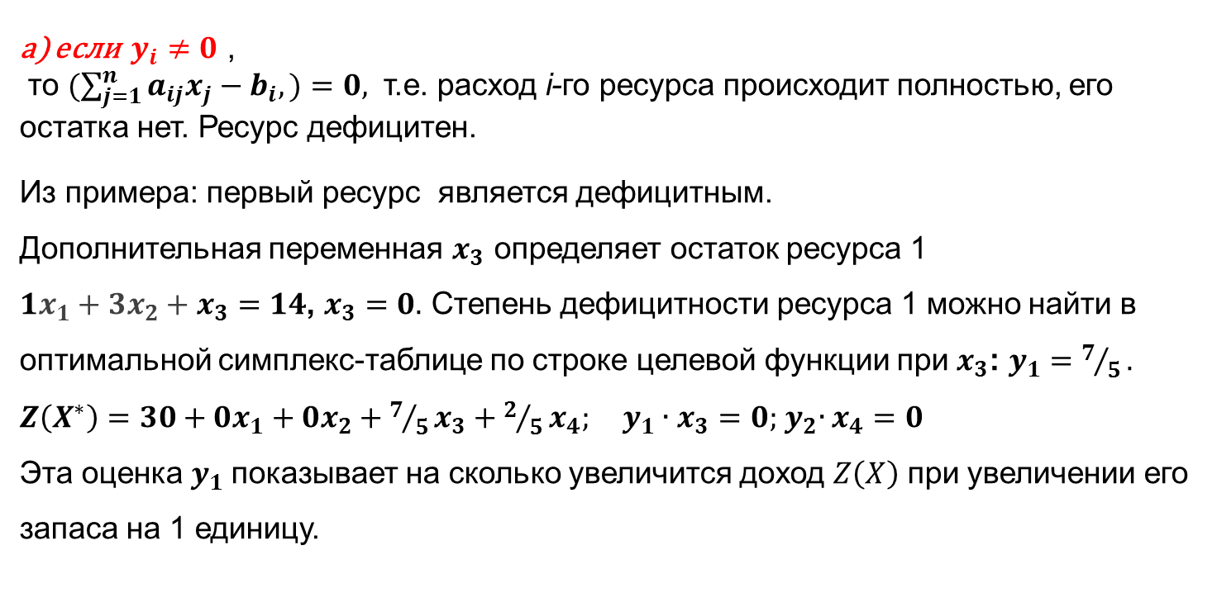
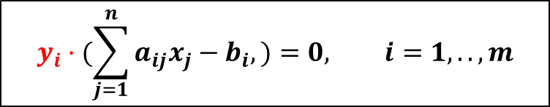
Интерпретация второй теоремы двойственности (условие 1а)
Условие 1:
$$y_{i}·(\sum_{j=1}^{n}{a_{ij}x_{j}−b_{i},)=0, i=1,..,m}$$
а) если $y_{i}≠0$ ,
то $(\sum_{j=1}^{n}{a_{ij}x_{j}−b_{i},)=0, }$ т.е. расход i-го ресурса происходит полностью, его остатка нет. Ресурс дефицитен.
Из примера: первый ресурс является дефицитным.
Дополнительная переменная $x_{3}$ определяет остаток ресурса 1
${1x}_{1}+3x_{2}+x_{3}=14$, $x_{3}=0.$ Степень дефицитности ресурса 1 можно найти в оптимальной симплекс-таблице по строке целевой функции при $x_{3}$: $y_{1}=7/5.$
$Z\left(X^{∗}\right)=30+0x_{1}+0x_{2}+7/5x_{3}+2/5x_{4}; y_{1}∙x_{3}=0;{ y}_{2}∙x_{4}=0$
Эта оценка $y_{1}$показывает на сколько увеличится доход $Z\left(X\right)$ при увеличении его запаса на 1 единицу.

Slide 19
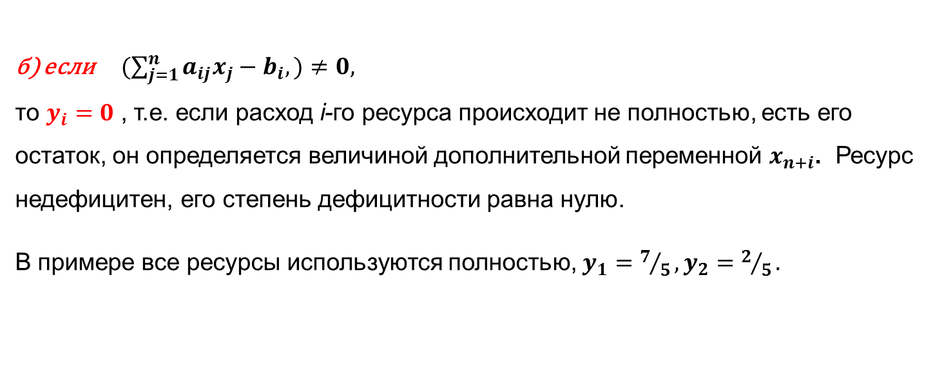

Интерпретация второй теоремы двойственности (условие 1б)
Условие 1:
$$y_{i}·(\sum_{j=1}^{n}{a_{ij}x_{j}−b_{i},)=0, i=1,..,m}$$
б) если $(\sum_{j=1}^{n}{a_{ij}x_{j}−b_{i},)≠0, }$
то $y_{i}=0$ , т.е. если расход i-го ресурса происходит не полностью, есть его остаток, он определяется величиной дополнительной переменной $x_{n+i}$. Ресурс недефицитен, его степень дефицитности равна нулю.
В примере все ресурсы используются полностью, $y_{1}=7/5,y_{2}=2/5.$

Slide 20

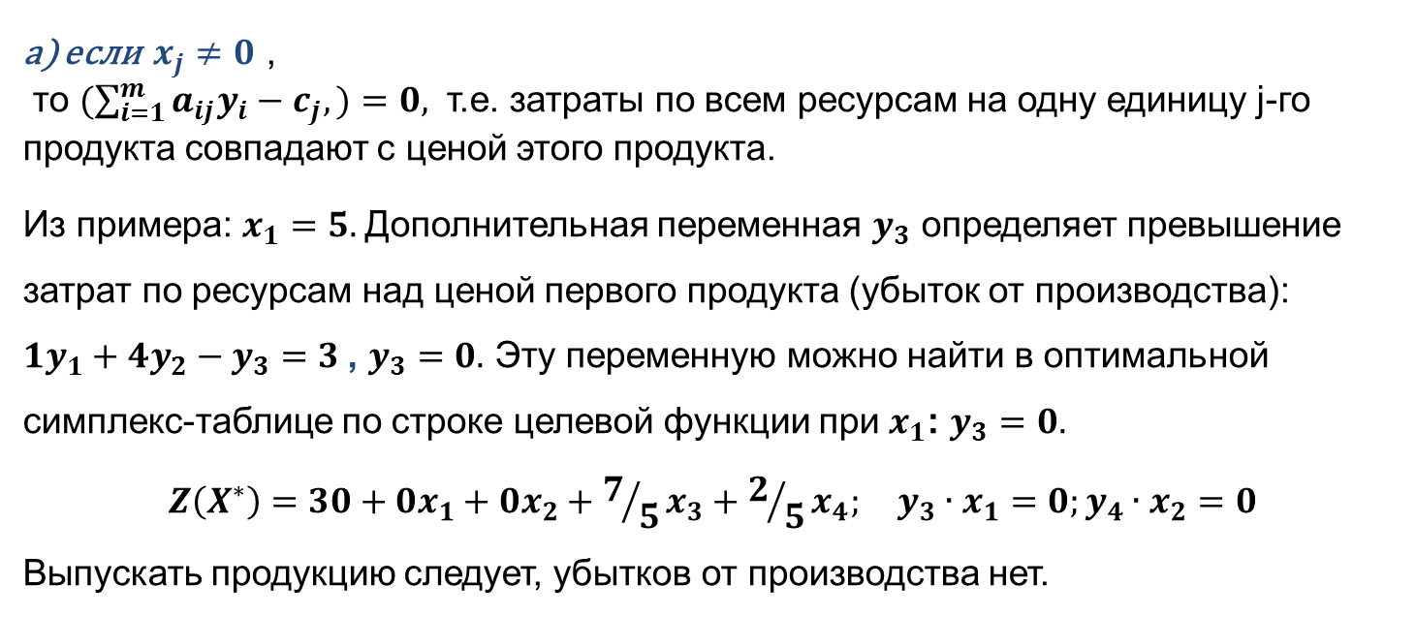
Интерпретация второй теоремы двойственности (условие 2а)
Условие 2:
$$x_{j}· (\sum_{i=1}^{m}{a_{ij}y_{i}−c_{j},)=0, j=1,..,n}$$
а) если $x_{j}≠0$ ,
то $(\sum_{i=1}^{m}{a_{ij}y_{i}−c_{j},)=0, }$ т.е. затраты по всем ресурсам на одну единицу j-го продукта совпадают с ценой этого продукта.
Из примера: $x_{1}=5.$Дополнительная переменная $y_{3}$ определяет превышение затрат по ресурсам над ценой первого продукта (убыток от производства): ${1y}_{1}+4y_{2}−y_{3}=3$, $y_{3}=0.$ Эту переменную можно найти в оптимальной симплекс-таблице по строке целевой функции при $x_{1}$: $y_{3}=0.$
$$Z\left(X^{∗}\right)=30+0x_{1}+0x_{2}+7/5x_{3}+2/5x_{4}; y_{3}∙x_{1}=0;y_{4}∙x_{2}=0$$
Выпускать продукцию следует, убытков от производства нет.

Slide 21
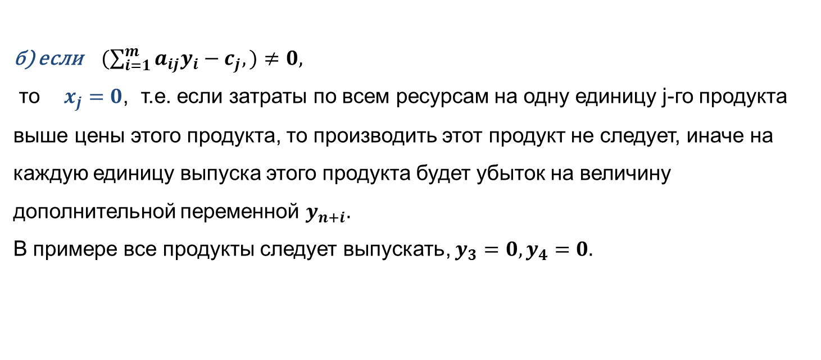
Интерпретация второй теоремы двойственности (условие 2б)
Условие 2:
$$x_{j}· (\sum_{i=1}^{m}{a_{ij}y_{i}−c_{j},)=0, j=1,..,n}$$
б) если$(\sum_{i=1}^{m}{a_{ij}y_{i}−c_{j},)≠0, }$
то $x_{j}=0$, т.е. если затраты по всем ресурсам на одну единицу j-го продукта выше цены этого продукта, то производить этот продукт не следует, иначе на каждую единицу выпуска этого продукта будет убыток на величину дополнительной переменной $y_{n+i}.$
В примере все продукты следует выпускать, $y_{3}=0,y_{4}=0.$

Slide 22

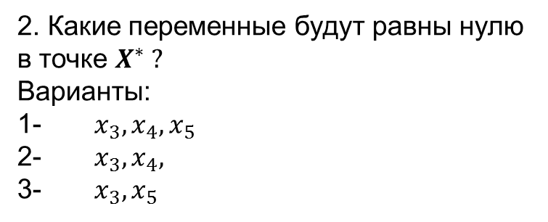
Вопрос
x₂
1. Какие ресурсы дефицитные, если решение в точке $X^{∗}$?
(3)
2. Какие переменные будут равны нулю
в точке $X^{∗} ?$
Варианты:
1- $x_{3},x_{4},x_{5}$
2- $x_{3},x_{4},$
3- $x_{3}, x_{5}$
(2)
$$X^{∗}$$
3
(1)
0
5
x₁

Slide 23
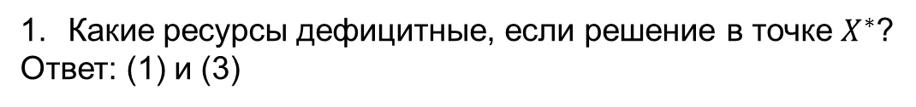
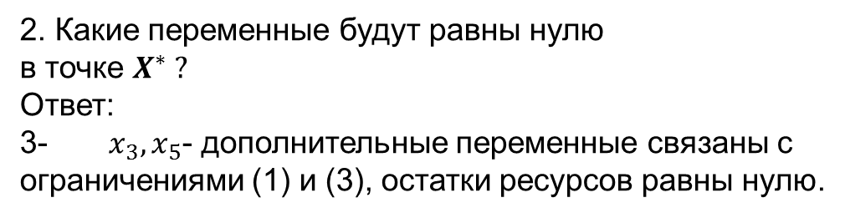
Ответ
x₂
Какие ресурсы дефицитные, если решение в точке $X^{∗}$?
Ответ: (1) и (3)
(3)
2. Какие переменные будут равны нулю
в точке $X^{∗} ?$
Ответ:
3- $x_{3}, x_{5}$- дополнительные переменные связаны с ограничениями (1) и (3), остатки ресурсов равны нулю.
(2)
$$X^{∗}$$
3
(1)
0
5
x₁

Slide 24
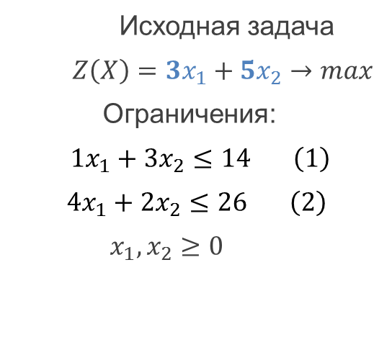

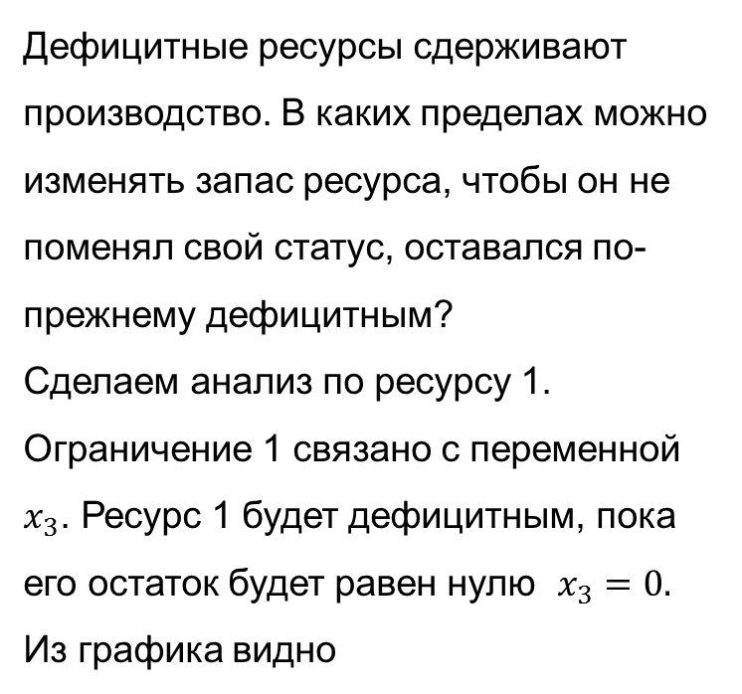
Экономический анализ ресурсных ограничений
x₂
Исходная задача
$Z\left(X\right)=3x_{1}+5x_{2}→max$
Ограничения:
${1x}_{1}+3x_{2}≤14 \left(1\right)$
$4x_{1}+2x_{2}≤26 \left(2\right)$
$x_{1},x_{2}≥0$
Дефицитные ресурсы сдерживают производство. В каких пределах можно изменять запас ресурса, чтобы он не поменял свой статус, оставался по-прежнему дефицитным?
Сделаем анализ по ресурсу 1.
Ограничение 1 связано с переменной $x_{3}$. Ресурс 1 будет дефицитным, пока его остаток будет равен нулю $x_{3}=0.$
Из графика видно
13
(2)
4,66
$$X^{∗}(5;3;0;0)$$
3
(1)
x₁
0
5
6,5
14

Slide 25
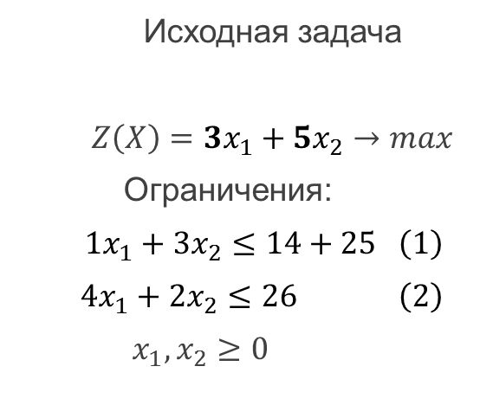


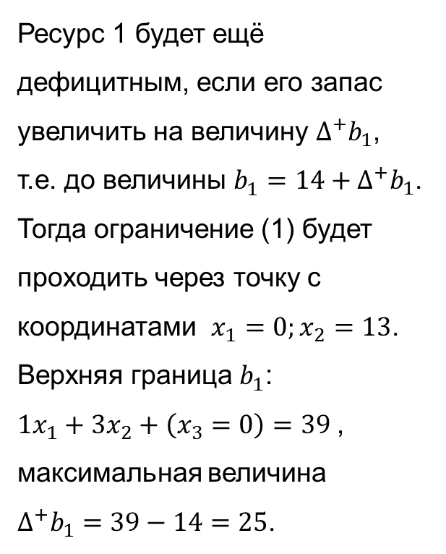
Экономический анализ ресурсных ограничений (верхний предел)
x₂
$$X^{В}(0;13;25;0)$$
Ресурс 1 будет ещё дефицитным, если его запас увеличить на величину $∆^{+}b_{1}$,
т.е. до величины $b_{1}^{}=14+∆^{+}b_{1}$.
Тогда ограничение (1) будет проходить через точку c координатами $x_{1}=0;x_{2}=13$.
Верхняя граница $b_{1}^{}$:
${1x}_{1}+3x_{2}+\left(x_{3}=0\right)=39$, максимальная величина
$∆^{+}b_{1}=39−14=25$.
13
Исходная задача
$Z\left(X\right)=3x_{1}+5x_{2}→max$
Ограничения:
${1x}_{1}+3x_{2}≤14+25 \left(1\right)$
$4x_{1}+2x_{2}≤26 \left(2\right)$
$x_{1},x_{2}≥0$
(1)
(2)
$$∆^{+}b_{1}$$
4,66
$$X^{∗}(5;3;0;0)$$
3
(1)
x₁
0
5
6,5
14

Slide 26
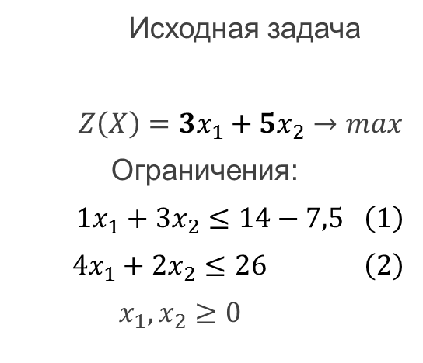


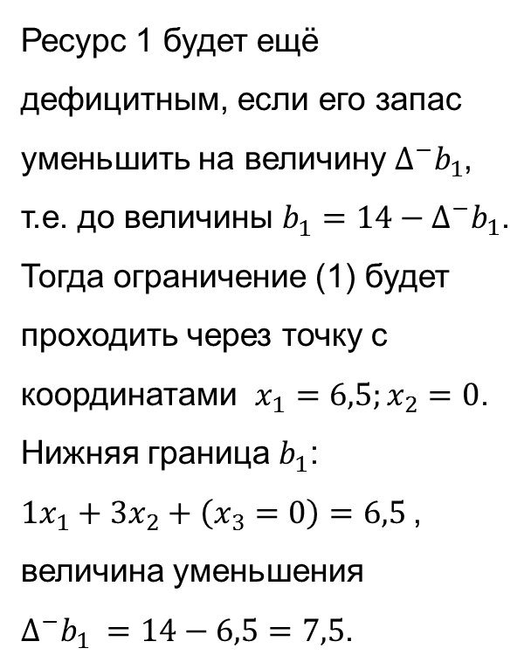
Экономический анализ ресурсных ограничений (нижний предел)
x₂
$$X^{В}(0;13;25;0)$$
Ресурс 1 будет ещё дефицитным, если его запас уменьшить на величину $∆^{−}b_{1}$,
т.е. до величины $b_{1}^{}=14−∆^{−}b_{1}$.
Тогда ограничение (1) будет проходить через точку c координатами $x_{1}=6,5;x_{2}=0$.
Нижняя граница $b_{1}^{}$:
${1x}_{1}+3x_{2}+\left(x_{3}=0\right)=6,5$, величина уменьшения
$∆^{−}b_{1} =14−6,5=7,5$.
13
Исходная задача
$Z\left(X\right)=3x_{1}+5x_{2}→max$
Ограничения:
${1x}_{1}+3x_{2}≤14−7,5 \left(1\right)$
$4x_{1}+2x_{2}≤26 \left(2\right)$
$x_{1},x_{2}≥0$
(2)
4,66
$$X^{∗}(5;3;0;0)$$
3
$$∆^{−}b_{1}$$
(1)
(1)
x₁
0
5
6,5
$$X^{Н}(6,5;0;7,5;0)$$
14

Slide 27

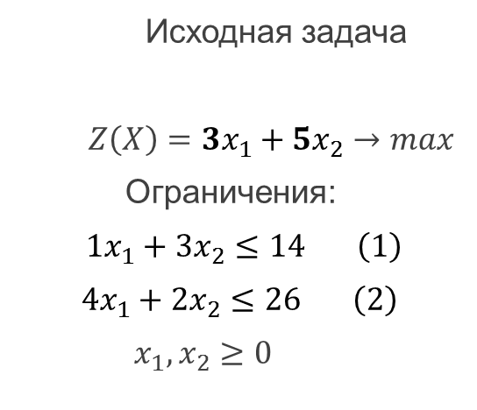

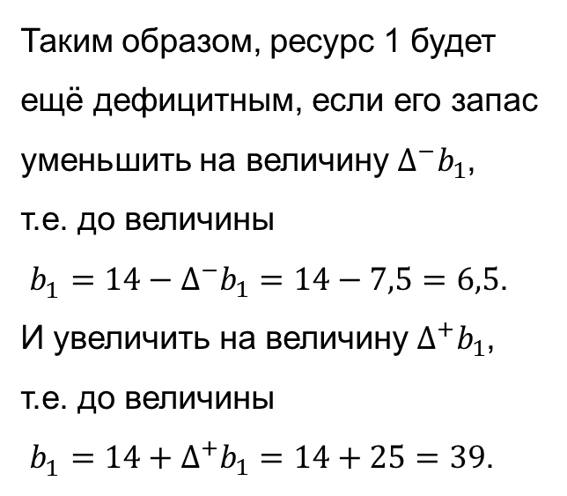

Экономический анализ ресурсных ограничений (предел изменения)
x₂
$$X^{В}(0;13;25;0)$$
Таким образом, ресурс 1 будет ещё дефицитным, если его запас уменьшить на величину $∆^{−}b_{1}$,
т.е. до величины
$b_{1}^{}=14−∆^{−}b_{1}=14−7,5=6,5$.
И увеличить на величину $∆^{+}b_{1}$, т.е. до величины
$b_{1}^{}=14+∆^{+}b_{1}=14+25=39$.
13
Исходная задача
$Z\left(X\right)=3x_{1}+5x_{2}→max$
Ограничения:
${1x}_{1}+3x_{2}≤14 \left(1\right)$
$4x_{1}+2x_{2}≤26 \left(2\right)$
$x_{1},x_{2}≥0$
(1)
(2)
$$∆^{+}b_{1}$$
4,66
$$X^{∗}(5;3;0;0)$$
3
$$∆^{−}b_{1}$$
$$6,5≤b_{1}≤39$$
(1)
(1)
x₁
0
5
6,5
$$X^{Н}(6,5;0;7,5;0)$$
14

Slide 28








Экономический анализ ресурсного ограничения 1 (табличный)
Итерация | Базис | Значение | $$x_{1}$$ | $$x_{2}$$ | $$x_{3}$$ | $$x_{4}$$ | Строка Zmax
2 | $$−Z$$ | -30 | 0 | 0 | $$−7/5$$ | $$−2/5$$ | Opt
 | $$x_{2}$$ | 3 | 0 | 1 | $$2/5$$ | $$−1/{10}$$ | 1
 | $$x_{1}$$ | 5 | 1 | 0 | $$−1/5$$ | $$3/{10}$$ | 2
Ресурс 1 будет дефицитным, пока его остаток будет равен нулю $x_{3}=0,$ т.е. переменной $x_{3}$ не будет в базисе, а значит базис будет неизменным: $x_{1}≥0,x_{2}≥0.$
Решаем систему неравенств.
$$x_{2}=3+2/5∆b_{1}≥0$$
$$x_{1}=5−1/5∆b_{1}≥0$$
$$2/5∆b_{1}≥−3$$
$$−1/5∆b_{1}≥−5$$
$$∆b_{1}≥−{15}/2=−7,5$$
$$∆b_{1}≤25$$
$${14−7,5≤b}_{1}^{}≤14+25$$
-7,5
0
25
$$∆b_{1}$$
$$6,5≤b_{1}≤39$$

Slide 29







Экономический анализ ресурсного ограничения 2 (табличный)
Итерация | Базис | Значение | $$x_{1}$$ | $$x_{2}$$ | $$x_{3}$$ | $$x_{4}$$ | Строка Zmax
2 | $$−Z$$ | -30 | 0 | 0 | $$−7/5$$ | $$−2/5$$ | Opt
 | $$x_{2}$$ | 3 | 0 | 1 | $$2/5$$ | $$−1/{10}$$ | 1
 | $$x_{1}$$ | 5 | 1 | 0 | $$−1/5$$ | $$3/{10}$$ | 2
Ресурс 2 будет дефицитным, пока его остаток будет равен нулю $x_{4}=0,$ т.е. переменной $x_{4}$ не будет в базисе, а значит базис будет неизменным: $x_{1}≥0,x_{2}≥0.$
Решаем систему неравенств.
$$x_{2}=3−1/{10}∆b_{2}≥0$$
$$x_{1}=5+3/{10}∆b_{2}≥0$$
$$−1/{10}∆b_{2}≥−3$$
$$+3/{10}∆b_{2}≥−5$$
$$∆b_{2}≤30$$
$∆b_{2}≥−{50}/3=$ $−16,66$
$${26−16,66≤b}_{2}^{}≤26+30$$
-16,66
0
30
$$∆b_{2}$$
$$9,33≤b_{2}≤56$$

Slide 30







Экономический анализ ресурсного ограничения 2 на графике
x₂
Исходная задача
$Z\left(X\right)=3x_{1}+5x_{2}→max$
Ограничения:
${1x}_{1}+3x_{2}≤14 \left(1\right)$
$4x_{1}+2x_{2}≤26 \left(2\right)$
$x_{1},x_{2}≥0$
По графику видно, ресурс 2 будет ещё дефицитным, если его запас уменьшить на величину $∆^{−}b_{2}=16,66$,
т.е. до величины
$b_{2}^{}=26−∆^{−}b_{2}=26−16,66=9,33$.
И увеличить на величину $∆^{+}b_{2}=30$, т.е. до величины
$b_{2}^{}=26+∆^{+}b_{1}=26+30=56$.
13
(2)
$$∆^{+}b_{2}$$
(2)
$$X^{Н}(0;4,66;0;9,33)$$
4,66
$$∆^{−}b_{2}$$
$$X^{∗}(5;3;0;0)$$
3
$$9,33≤b_{2}≤56$$
(2)
(1)
$$X^{В}(14;0;0;56)$$
0
5
6,5
14
x₁

Slide 31

Вопрос
Дана опт. С-таблица. Основных переменных 3. Какой из ресурсов самый дефицитный?
БП | x₁ | x₂ | x₃ | x₄ | x₅ | Решение
x₁ | 1 | 3 | 0 | 0 | 0 | 15
x₃ | 0 | -2 | 1 | 0 | 1 | 4
x₄ | 0 | 3 | 0 | 1 | 0 | 2
-Z | 0 | $$−2/5$$ | 0 | 0 | $$−1/5$$ | -40

Slide 32


Ответ
Дана опт. С-таблица. Основных переменных 3. Какой из ресурсов самый дефицитный?
БП | x₁ | x₂ | x₃ | x₄ | x₅ | Решение
x₁ | 1 | 3 | 0 | 0 | 0 | 15
x₃ | 0 | -2 | 1 | 0 | 1 | 4
x₄ | 0 | 3 | 0 | 1 | 0 | 2
-Z | 0 | $$−2/5$$ | 0 | 0 | $$−1/5$$ | -40
Ответ: второй, всего ресурсов два. Степень $y_{2}=1/5$

Slide 33
Тема 4: Решение задач линейного программирования транспортного типа.
На вебинаре рассмотрим задачи :
транспортную задачу,
задачу о назначениях
задачу о коммивояжере
идеи и методы их решения.

Slide 34
Спасибо за внимание!

